Slide 1
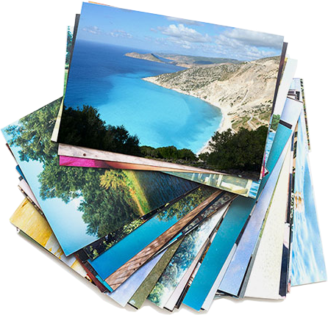
عکاسی
چاپ عکس در ابعاد مختلف
چاپ عکس‌های ۳×۴ و پاسپورتی
تهیه آلبوم‌های تصویری
نمونه‌گیری و بررسی رنگ‌ها
استفاده از کاغذ مخصوص چاپ عکس‌های حرفه‌ای

Slide 2
مدرسه علامه طباطبائی
ایل لا لرده
شینگیلی نای نا
جای ویدیو
اخبار مدرسه و آموزش پرورش
مناسبت روز
کادر اجرایی

Slide 3
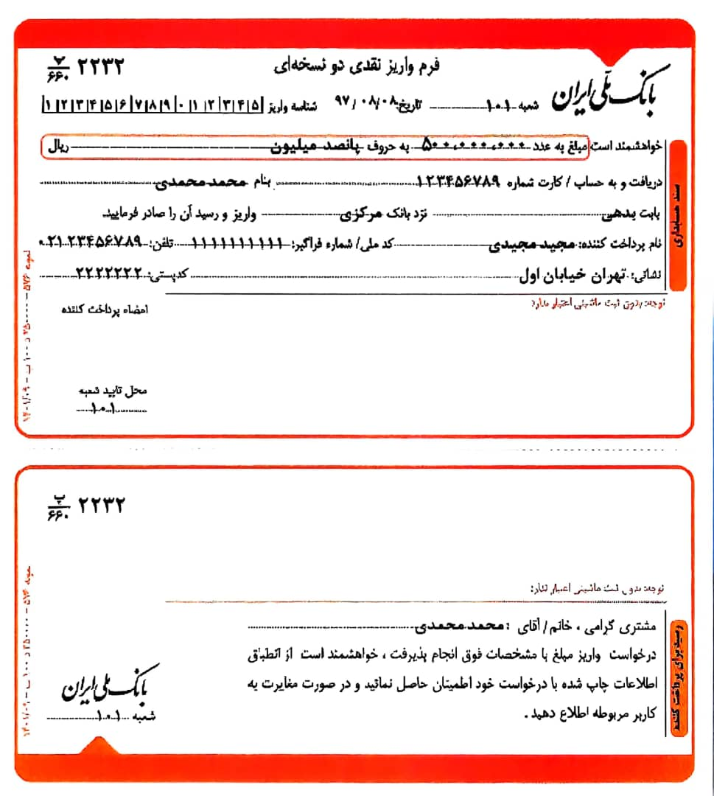
بانک
چاپ رسیدهای تراکنش مالی
چاپ چک و اسناد بانکی
ثبت و نگهداری مدارک مالی و فرم‌ها
استفاده از کاغذ برای بایگانی اسناد
چاپ فرم‌ها و اطلاعیه‌های رسمی

Slide 4
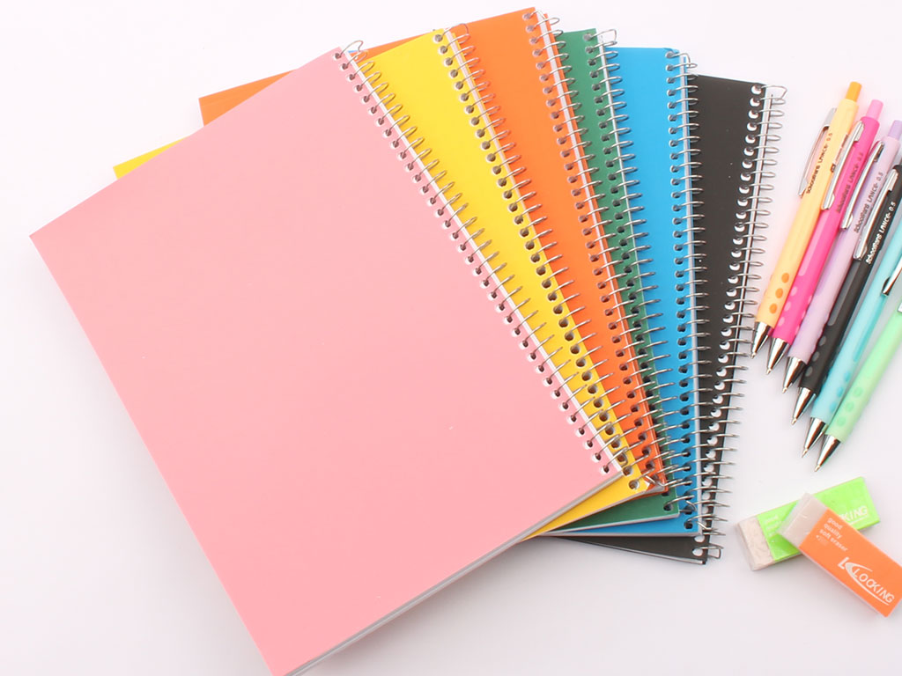
دانش‌آموز
نوشتن تکالیف و جزوه‌ها
رسم نمودارها و نقشه‌ها
تهیه پروژه و تحقیق
ساخت کاردستی آموزشی
یادداشت‌برداری و مرور درس‌ها

Slide 5
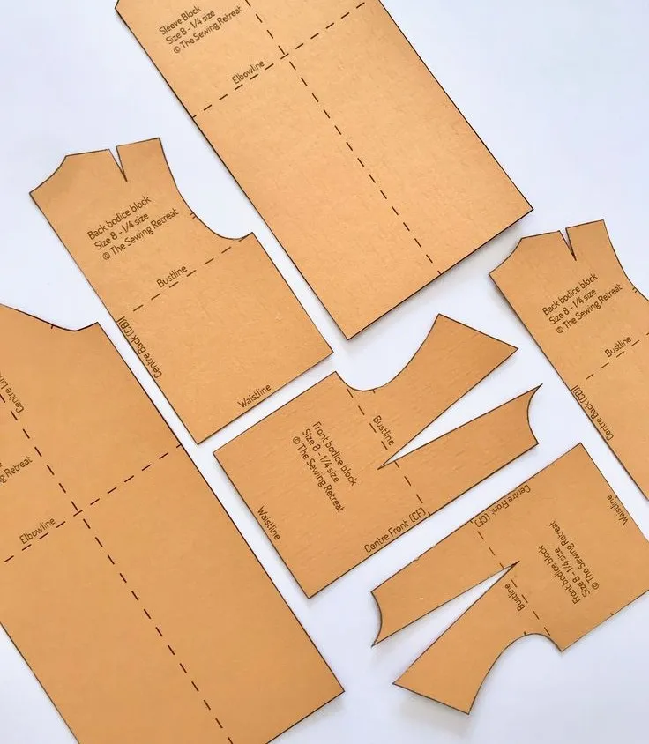
خیاط
طراحی الگوهای لباس
برش دقیق پارچه بر اساس الگو
ثبت اندازه‌ها و مشخصات دوخت
استفاده از کاغذ برای نمونه‌سازی طرح‌ها
تست و اصلاح الگو پیش از دوخت نهایی

Slide 6
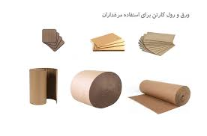
مرغداری
بسته‌بندی تخم‌مرغ‌ها
ثبت آمار تولید روزانه
استفاده به عنوان زیرانداز موقت جوجه‌ها
یادداشت‌برداری از تغذیه و نگهداری مرغ‌ها
چاپ دستورالعمل‌ها و نکات آموزشی کارکنان

Slide 7
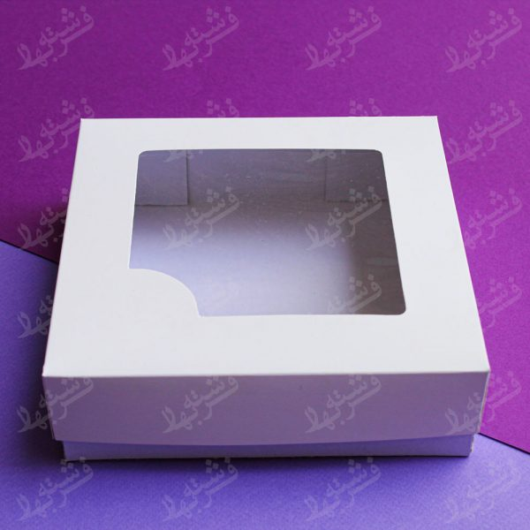
قناد
بسته‌بندی شیرینی‌ها و کیک‌ها
جدا کردن لایه‌های شیرینی و کیک
چاپ برچسب و منو محصولات
استفاده از کاغذهای مومی برای حفظ بهداشت
تزئین و آماده‌سازی جعبه‌های هدیه

Slide 8
نتیجه‌گیری
کاغذ هنوز ابزار اصلی در مشاغل مختلف است
استفاده گسترده در آموزش، تجارت و صنایع
ابزار ثبت و نگهداری اطلاعات
نقش مهم در ارائه و تبلیغات
با وجود فناوری دیجیتال، کاربرد کاغذ کمرنگ نشده

